Slide 1
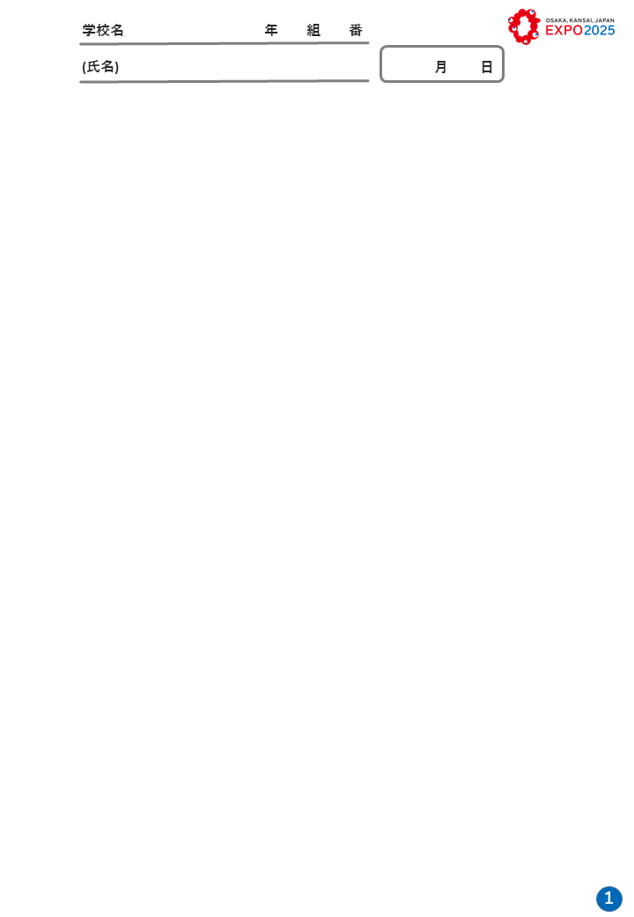




見る！
万博について知ろう！
映像を見てわかったこと、気付いたことをメモしておこう。
選ぶ！
トピックを選ぼう！
いのちに
力を与える
いのちを
救う
いのちを
つなぐ
□昆虫食⁉持続可能な
未来の食とは？
□日本の文化を未来に
紡ぐためには？
□プラスチックごみから
環境問題を考えよう
□健康な生活が続く未来
□メタバースでこんなことも
変わるかも？
□誰もが生き生きと輝ける
ためには？
□その他

Slide 2






トピック
プラスチックごみから環境問題を考えよう
●このトピックを選んだ理由
このミッションを選んだ理由
考える！
どんな未来になっているといいかな？
「いいな」と思う未来を、
いくつでも選んでみよう！
□ごみのない美しい海が世界中に広がる未来
□人と自然が共生できる未来
□誰もが環境にやさしい素材を無理なく選ぶことができる未来
□その他
調べる！
今は何が起きているかな？どんな状況かな？
現状を把握し、
技術や取り組みなども
調べてみよう！
【世界のプラスチックの現状(生産量、ごみの量、リサイクルなど)】
【プラスチックの問題点】
【プラスチックに代わる素材の開発は？】

Slide 3




考える！
これからできそうなアイデア
実現するのが難しそうなことでも、いったん書いてみよう！
●社会としてできそうなことは…？
●これから自分でできそうなことは…？
(今日からできることや長期的に考えていくこと)
調べる！
アイデアを実現するための方法
上で書いたアイデアは、どうしたら
実現できそうか、調べてみよう！
もっと調べたいと思ったこと
探究はまだまだ続く！
気になったことなどを書いておこう！
●参考文献（閲覧したサイト名またはURL）

Slide 4

参考資料
プラスチックごみから環境問題を考えよう
トピックにつながりのある技術や考え、取り組みなど
＜技術＞
＜考え＞
プラスチックの代替素材
・寒天
・サトウキビ
・石灰石が主原料（LIMEX）
・カーボンリサイクルプラスチック
技術
・人工光合成
・水素発電、アンモニア発電
・海の環境保護 ・プラスチックの代替素材の開発
・環境負荷の小さいリサイクル・温室効果ガスの削減
＜取り組みなど＞
・水中保護活動(水中清掃、サンゴの再生活動)
・プラスチック代替素材や製品の開発
・カーボンニュートラル(温室効果ガスの排出量と吸収量の均衡)
の実現
※ 内は動画と関連のあるもの
参考資料の一覧
活用シーン | タイトル | 備考
【共通】 万博の目的や意義 | ・2025年大阪・関西万博 基本計画 （公益社団法人2025年日本国際博覧会協会） https://www.expo2025.or.jp/wp/wp-content/themes/expo2025orjp_2022/assets/pdf/masterplan/expo2025_masterplan.pdf | PDF 全116ページ
 | ・2025年大阪・関西万博 コンセプトムービー （経済産業省） https://www.youtube.com/watch?v=cGa9zI9ljKo | 映像 （２分程度）
【共通】 万博の最新の取り組み | ・2025年大阪・関西万博アクションプラン Ver.3 （内閣官房 国際博覧会推進本部） https://www.cas.go.jp/jp/seisaku/expo_suisin_honbu/pdf/Action_Plan_Ver.3.pdf | PDF 全98ページ
【現状分析】 現状の情報収集 | ・2019年のプラごみ発生3億5300万トンOECDが「海洋汚染続く」と警告する報告書 (Science Portal 科学技術振興機構) https://scienceportal.jst.go.jp/newsflash/20220224_n01/ | WEBサイト
 | ・廃棄物の管理とリサイクルが不十分で、プラスチック汚染の拡大が止まらない(OECD) https://www.oecd.org/tokyo/newsroom/plastic-pollution-is-growing-relentlessly-as-waste-management-and-recycling-fall-short-japanese-version.htm | WEBサイト
 | ・日本人のプラごみ廃棄量は世界2位。国内外で加速する「脱プラスチック」の動き (日本財団ジャーナル) https://www.nippon-foundation.or.jp/journal/2022/79985/sustainable | WEBサイト
【現状分析】 現状の情報収集 | ・特定非営利活動法人 海未来 https://umimirai.or.jp | WEBサイト
 | ・プラスチックの海 (国連広報センター （UNIC Tokyo）) https://www.youtube.com/watch?v=uizJaBHyZ-8 | 映像 （７分半程度）
【技術活用事例】 寒天プラスチック | ・海や土に還る、「寒天」を使った梱包資材 (デザイン情報サイトJDN) https://www.japandesign.ne.jp/interview/lda-2016-amam-01/ | WEBサイト
【技術活用事例】 新素材 LIMEX | ・株式会社TBM https://tb-m.com/ | WEBサイト
 | ・【FUTURE FRAME】海洋プラスチックごみ問題の救世主となるか 石から作る紙やプラに代わる新素材 LIMEX（TIMELINE - タイムライン） https://www.youtube.com/watch?v=d_-GSsBNA0I | 映像 （４分程度）
【技術活用事例】 代替素材の開発・ 実用化例 | ・令和2年度プラスチック代替品の普及可能性調査及びプラスチックごみ散乱状況の把握手法等調査事業 （関西広域連合本部事務局 プラスチック対策検討会） https://www.kouiki-kansai.jp/material/files/group/16/platform2.pdf | PDF全47ページ P14 ～P28
【研究・未来】 カーボンニュートラル | ・カーボンニュートラルで環境にやさしいプラスチックを目指して 前編・後編 (経済産業省 資源エネルギー庁) https://www.enecho.meti.go.jp/about/special/johoteikyo/plastics_01.html https://www.enecho.meti.go.jp/about/special/johoteikyo/plastics_02.html | WEBサイト
【研究・未来】 水素発電・アンモニア発電 | ・水素・アンモニア発電について(経済産業省 資源エネルギー庁) https://www.expo2025.or.jp/wp-content/uploads/220726_1-6.pdf | PDF 全19ページ
※ 内は動画と関連のあるもの

